Slide 1
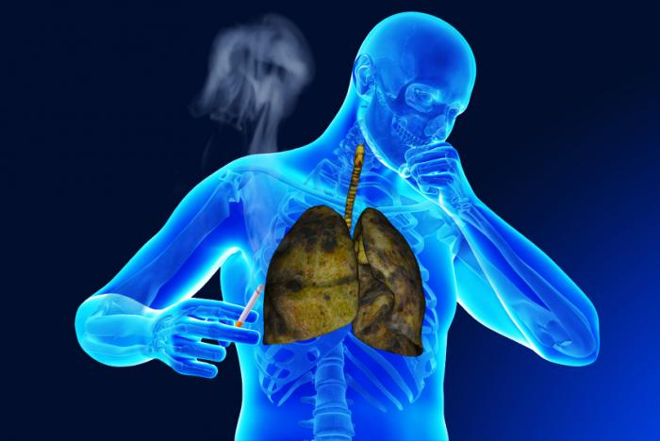
GOLD 2017 :an update for ICS/LABA role in COPD management
RIANA SARI

Slide 2
Agenda
Definisi PPOK GOLD 2017
Etiologi, patobiologi & Patologi PPOK
Diagnosis dan penilaian awal
Tatalaksana PPOK GOLD 2017
Peranan kombinasi Budesonide/Formoterol dalam manajemen PPOK
Monitoring dan follow-up pasien PPOK
Kesimpulan

Slide 3
Definisi PPOK GOLD 2017
PPOK adalah penyakit yang umum, dapat dicegah, dan dapat ditangani, yang memiliki karakteristik gejala pernapasan yang menetap dan keterbatasan aliran udara, dikarenakan abnormalitas saluran napas dan/atau alveolus yang biasanya disebabkan oleh pajanan gas atau partikel berbahaya
GOLD 2017 Global Strategy for the Diagnosis, Management and Prevention of COPD. Available online at http://goldcopd.org/. Accessed 21stNovember 2016.

Slide 4
Faktor - faktor yang berpengaruh pada perjalanan dan perburukan PPOK
Faktor genetik
Usia & jenis kelamin
Pertumbuhan dan perkembangan paru
Pajanan terhadap partikel, gas berbahaya
Faktor sosial ekonomi
Asma dan hipereaktivitas saluran napas
Bronkitis kronis
Infeksi berulang di saluran napas
GOLD 2017 Global Strategy for the Diagnosis, Management and Prevention of COPD. Available online at http://goldcopd.org/. Accessed 21stNovember 2016.

Slide 5
Etiologi, patobiologi & patologi PPOK
Etiologi
Merokok dan polusi
Host factors
Patobiologi
Gangguan perkembangan paru
Accelerated decline
Kerusakan paru
Inflamasi paru & sistemik
Patologi
Gangguan atau abnormalitas saluran napas kecil
Emfisema
Efek Sistemik
GOLD 2017 Global Strategy for the Diagnosis, Management and Prevention of COPD. Available online at http://goldcopd.org/. Accessed 21stNovember 2016.
Hambatan aliran udara
Hambatan aliran udara yang persisten
Manifestasi klinis
Gejala
Eksaserbasi
Komorbidities

Slide 6
Patologi, patogenesis dan patofisiologi
Patologi
Perubahan patologi pada pasien PPOK, antara lain:
Inflamasi kronis, dengan peningkatan jumlah sel radang di paru
Perubahan stuktur saluran napas, akibat luka dan perbaikan yang berulang kali.
GOLD 2017 Global Strategy for the Diagnosis, Management and Prevention of COPD. Available online at http://goldcopd.org/. Accessed 21stNovember 2016.

Slide 7
Patologi, patogenesis dan patofisiologi
2. Patogenesis
Inflamasi yang terjadi pada saluran napas pasien PPOK sebagai respons peradangan terhadap iritan kronis, seperti asap rokok. Inflamasi paru tetap bertahan setelah berhenti merokok
Mekanisme patogenesis meliputi:
Oxidative stress
Ketidakseimbangan Protease – antiprotease
Inflammatory cells: di beberapa pasien terdapat peningkatan eosinophil, Th2 atau ILC2, terutama jika terjadi bersamaan dengan asma
Mediator inflamasi
Fibrosis peribronkial dan interstisial
Perbedaan inflamasi antara PPOK dan asma
GOLD 2017 Global Strategy for the Diagnosis, Management and Prevention of COPD. Available online at http://goldcopd.org/. Accessed 21stNovember 2016.

Slide 8
Patologi, patogenesis dan patofisiologi
3. Patofisiologi
Keterbatasan aliran udara dan air trapping
Ketidaknormalan pertukaran udara
Hipersekresi mukus
Hipertensi pulmoner
Eksaserbasi
Gangguan sistemik
GOLD 2017 Global Strategy for the Diagnosis, Management and Prevention of COPD. Available online at http://goldcopd.org/. Accessed 21stNovember 2016.

Slide 9
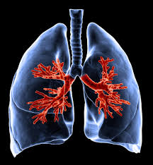
Diagnosis dan penilaian awal

Slide 10
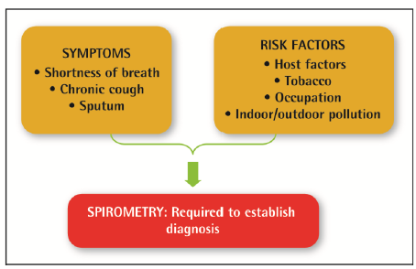
Alur diagnosis PPOK
Gejala:
Sesak napas, batuk kronis atau produksi sputum, dan/atau riwayat pajanan akan faktor resiko
Spirometri:
Pasca bronkodilator
VEP1/KVP < 0.70
GOLD 2017 Global Strategy for the Diagnosis, Management and Prevention of COPD. Available online at http://goldcopd.org/. Accessed 21stNovember 2016.

Slide 11
Indikator utama untuk membuat diagnosis PPOK
Pertimbangkan PPOK, dan lakukan spirometri, jika ada dari indikator di bawah di temukan pada pasien > 40 tahun. Kehadiran beberapa indikator utama memperbesar kemungkinan diagnosis PPOK. Spirometri diperlukan untuk menegakkan diagnosis PPOK
Sesak napas
Progresif dari waktu ke waktu
Diperberat dengan aktivitas
Persisten
2. Batuk kronis
Intermiten atau unproductive
Mengi yang sering kambuh
Produksi sputum yang kronis
Infeksi saluran napas bawah berulang
Riwayat faktor resiko
Genetik, abnormalitas kongenital, asap rokok, asap dari limbah domestik atau bahan bakar, kondisi lingkungan pekerjaan seperti debu, uap, bahan bakar, gas dan bahan kimia lainnya
Riwayat keluarga dengan PPOK dan/atau faktor pada masa kecil
Berat badan pada saat lahir, infeksi pernapasan masa kecil, dsb
GOLD 2017 Global Strategy for the Diagnosis, Management and Prevention of COPD. Available online at http://goldcopd.org/. Accessed 21stNovember 2016.

Slide 12
Diagnosis banding untuk gejala batuk kronis (selain PPOK)
Asma
Kanker paru
Tuberkulosis
Bronchiectasis
Left heart failure
Interstitial lung disease
Fibrosis cystic
Batuk idiopatik
Rhinitis alergi kronis
Post nasal drip syndrome (PNDS)
Upper airway cough syndrome (UACS)
GERD
Efek samping pengobatan (contoh. ACE inhibitors)
GOLD 2017 Global Strategy for the Diagnosis, Management and Prevention of COPD. Available online at http://goldcopd.org/. Accessed 21stNovember 2016.

Slide 13
Penilaian PPOK
Tujuan dari penilaian PPOK adalah untuk menentukan keterbatasan tingkat aliran udara
Penilaian PPOK harus melibatkan aspek berikut:
Derajat keparahan abnormalitas spirometri
Gejala pasien
Riwayat eksaserbasi dan resiko masa depan
Komorbiditas
GOLD 2017 Global Strategy for the Diagnosis, Management and Prevention of COPD. Available online at http://goldcopd.org/. Accessed 21stNovember 2016.

Slide 14
Klasifikasi derajat keparahan keterbatasan aliran udara pasien PPOK (VEP1 pasca-bronkodilator)
Pada pasien dengan VEP1/KVP <0.70:
GOLD 1 | ringan | VEP1 ≥ 80% nilai prediksi
GOLD 2 | sedang | 50% ≤ VEP1 < 80% nilai prediksi
GOLD 3 | berat | 30% ≤ VEP1 < 50% nilai prediksi
GOLD 4 | Sangat berat | VEP1 < 30% nilai prediksi
GOLD 2017 Global Strategy for the Diagnosis, Management and Prevention of COPD. Available online at http://goldcopd.org/. Accessed 21stNovember 2016.

Slide 15
Penilaian gejala PPOK
Modified British Medical Research Council (mMRC) questionnaire
COPD Assessment Test (CATTM)
GOLD 2017 Global Strategy for the Diagnosis, Management and Prevention of COPD. Available online at http://goldcopd.org/. Accessed 21stNovember 2016.

Slide 16
Contoh kasus
Laki laki umur 70 tahun
Gejala: Batuk, wheezing, napas pendek
Lega dengan neb salbutamol
Terdapat sputum berwarna putih, sulit tidur
Perokok
3 bulan lalu pernah di rawat karena napas pendek
Wheezing pada kedua paru
Diagnosis?

Slide 17
Modified British Medical Research Council (mMRC) questionnaire
Centang kotak yang sesuai dengan kondisi pasien (hanya 1 kotak saja)
mMRC Grade 0. Saya hanya susah bernapas jika aktivitas berat
mMRC Grade 1. Napas saya menjadi pendek jika naik tangga dengan bergegas atau berjalan ke tanjakan
mMRC Grade 2. Saya berjalan lebih lambat dibandingkan teman sebaya karena susah bernapas, atau saya harus berhenti untuk mengambil napas ketika berjalan di tangga
mMRC Grade 3. Setelah berjalan 100 meter atau beberapa menit di tangga, saya harus berhenti untuk mengambil napas
mMRC Grade 4. Saya tidak bisa keluar rumah karena susah bernapas atau tidak bisa mengganti baju karena susah bernapas
GOLD 2017 Global Strategy for the Diagnosis, Management and Prevention of COPD. Available online at http://goldcopd.org/. Accessed 21stNovember 2016.

Slide 18
Modified British Medical Research Council (mMRC) questionnaire
Centang kotak yang sesuai dengan kondisi pasien (hanya 1 kotak saja)
mMRC Grade 0. Saya hanya susah bernapas jika aktivitas berat
mMRC Grade 1. Napas saya menjadi pendek jika naik tangga dengan bergegas atau berjalan ke tanjakan
mMRC Grade 2. Saya berjalan lebih lambat dibandingkan teman sebaya karena susah bernapas, atau saya harus berhenti untuk mengambil napas ketika berjalan di tangga
mMRC Grade 3. Setelah berjalan 100 meter atau beberapa menit di tangga, saya harus berhenti untuk mengambil napas
mMRC Grade 4. Saya tidak bisa keluar rumah karena susah bernapas atau tidak bisa mengganti baju karena susah bernapas
GOLD 2017 Global Strategy for the Diagnosis, Management and Prevention of COPD. Available online at http://goldcopd.org/. Accessed 21stNovember 2016.

Slide 19
COPD Assessment Test (CATTM)
I never cough
1
2
3
4
5
I cough all the time
I have no phlegm (mucus) in my chest at all
My chest is full of phlegm (mucus)
1
2
3
4
5
My chest does not feel tight at all
1
2
3
4
5
My chest feels very tight
When I walk up a hill or one flight of stairs I am not breathless
When I walk up a hill or one flight of stairs I am very breathless
1
2
3
4
5
I am not limited doing any activities at home
2
3
4
I am very limited doing any activities at home
1
5
I am confident leaving my home despite my lung condition
I am not at all confident leaving my home despite my lung condition
1
2
3
4
5
GOLD 2017 Global Strategy for the Diagnosis, Management and Prevention of COPD. Available online at http://goldcopd.org/. Accessed 21stNovember 2016.
I don’t sleep soundly because of my lung condition
I sleep soundly
1
2
3
4
5
I have lots of energy
1
2
3
4
5
I have no energy at all

Slide 20
COPD Assessment Test (CATTM)
I never cough
2
3
X
1
4
5
I cough all the time
I have no phlegm (mucus) in my chest at all
My chest is full of phlegm (mucus)
2
3
X
1
4
5
My chest does not feel tight at all
1
2
3
4
X
5
My chest feels very tight
When I walk up a hill or one flight of stairs I am not breathless
When I walk up a hill or one flight of stairs I am very breathless
2
3
X
1
4
5
I am not limited doing any activities at home
2
3
4
I am very limited doing any activities at home
1
X
5
GOLD 2017 Global Strategy for the Diagnosis, Management and Prevention of COPD. Available online at http://goldcopd.org/. Accessed 21stNovember 2016.
I am confident leaving my home despite my lung condition
I am not at all confident leaving my home despite my lung condition
2
3
X
1
4
5
Score: 35
I don’t sleep soundly because of my lung condition
I sleep soundly
1
2
3
4
X
5
1
2
3
4
X
I have no energy at all
I have lots of energy
5

Slide 21
Pengelompokan pasien PPOK
Spirometrically confirmed diagnosis
Assessment of airflow limitation
Assessment of symptoms/risk of exacerbation
Exacerbation history
≥ 2 atau ≥ 1 menyebabkan hospitalisasi
C | D
A | B
Post-bronchodilator
FEV1/FVC < 0.7
 | FEV1 (% predicted)
GOLD 1 | ≥ 80
GOLD 2 | 50 – 79
GOLD 3 | 30 – 49
GOLD 4 | < 30
0 atau 1 (tidak menyebabkan hospitalisasi)
mMRC 0-1
CAT < 10
mMRC ≥ 2
CAT ≥ 10
GOLD 2017 Global Strategy for the Diagnosis, Management and Prevention of COPD. Available online at http://goldcopd.org/. Accessed 21stNovember 2016.
Symptoms

Slide 22
Pengelompokan pasien PPOK
Spirometrically confirmed diagnosis
Assessment of airflow limitation
Assessment of symptoms/risk of exacerbation
Exacerbation history
≥ 2 atau ≥ 1 menyebabkan hospitalisasi
C | D
A | B
D
Post-bronchodilator
FEV1/FVC < 0.7
 | FEV1 (% predicted)
GOLD 1 | ≥ 80
GOLD 2 | 50 – 79
GOLD 3 | 30 – 49
GOLD 4 | < 30
0 atau 1 (tidak menyebabkan hospitalisasi)
mMRC 0-1
CAT < 10
mMRC ≥ 2
CAT ≥ 10
GOLD 2017 Global Strategy for the Diagnosis, Management and Prevention of COPD. Available online at http://goldcopd.org/. Accessed 21stNovember 2016.
Symptoms

Slide 23
Tujuan Terapi PPOK
Mengurangi
gejala
Menghilangkan gejala
Meningkatkan toleransi latihan
Meningkatkan status kesehatan
Mencegah perkembangan penyakit
Mencegah dan mengobati eksaserbasi
menurunkan angka kematian
menurunkan
risiko
GOLD 2017 Global Strategy for the Diagnosis, Management and Prevention of COPD. Available online at http://goldcopd.org/. Accessed 21stNovember 2016.

Slide 24
Identifikasi dan menurunkan paparan terhadap faktor resiko
Berhenti merokok (Evidence A)
Ventilasi yang memadai, tungku memasak yang tidak menimbulkan polusi, dan pencegahan polusi lainnya (Evidence B)
Dokter harus meminta pasien untuk menghindari pajanan terhadap iritan yang berkelanjutan (Evidence D)
GOLD 2017 Global Strategy for the Diagnosis, Management and Prevention of COPD. Available online at http://goldcopd.org/. Accessed 21stNovember 2016.

Slide 25
Pengelolaan PPOK Stabil: Non - Farmakologi
Patient Group | Essential | Rekomendasi | Tergantung pada Pedoman Lokal
A | Berhenti merokok (termasuk pengobatan farmakologi) | Aktivitas fisik | Vaksinasi flu Vaksinasi pneumococcal
B, C, D | Berhenti merokok (termasuk pengobatan farmakologi), Rehabilitasi paru | Aktivitas fisik | Vaksinasi flu Vaksinasi pneumococcal
GOLD 2017 Global Strategy for the Diagnosis, Management and Prevention of COPD. Available online at http://goldcopd.org/. Accessed 21stNovember 2016.

Slide 26
Patients case
Pria usia 70 tahun
Gejala: Batuk, wheezing, napas pendek
Lega dengan neb salbutamol
Terdapat sputum berwarna putih, sulit tidur
Perokok
3 bulan lalu pernah di rawat karena napas pendek
Wheezing pada kedua paru
Pengobatan?

Slide 27
Pilihan terapi PPOK
Beta2 - agonis
Short – acting Beta2 – agonis (SABA)
Long – acting Beta2 – agonis (LABA)
Antikolinergi
Short-acting anticholinergics (SAMA)
Long-acting anticholinergics (LAMA)
Kombinasi short-acting beta₂-agonists + anticholinergic dalam satu inhaler
Kombinasi long-acting beta₂-agonists + anticholinergic dalam satu inhaler
Methylxanthines
Kombinasi long-acting beta₂-agonists + ICS dalam satu inhaler
Phosphodiesterase-4 inhibitors
GOLD 2017 Global Strategy for the Diagnosis, Management and Prevention of COPD. Available online at http://goldcopd.org/. Accessed 21stNovember 2016.

Slide 28
Pengelolaan PPOK Stabil: Farmakologi
Grup A
Grup B
Lanjut, berhenti atau coba kelas bronchodilator lainnya
LAMA + LABA
Evaluasi hasil
Gejala persisten
Bronchodilator
LABA atau LAMA
GOLD 2017 Global Strategy for the Diagnosis, Management and Prevention of COPD. Available online at http://goldcopd.org/. Accessed 21stNovember 2016.
Preferred treatment =

Slide 29
Pengelolaan PPOK Stabil: Farmakologi
Grup C
LAMA + LABA
LABA + ICS
Eksaserbasi lebih lanjut
LAMA
Preferred treatment =
GOLD 2017 Global Strategy for the Diagnosis, Management and Prevention of COPD. Available online at http://goldcopd.org/. Accessed 21stNovember 2016.

Slide 30
Pengelolaan PPOK Stabil: Farmakologi
Grup D
Pertimbangkan Roflumilast jika FEV1 < 50% pred. dan pasien bronkitis kronis
Pertimbangkan antibiotic gol. makrolida (pada pasien sebelumnya perokok)
Eksaserbasi lebih lanjut
LAMA
+ LABA
+ ICS
Gejala persisten/eksaserbasi lebih lanjut
Eksaserbasi lebih lanjut
LAMA
LAMA + LABA
LABA + ICS
Preferred treatment =
GOLD 2017 Global Strategy for the Diagnosis, Management and Prevention of COPD. Available online at http://goldcopd.org/. Accessed 21stNovember 2016.

Slide 31
Pengelolaan PPOK Stabil: Farmakologi
Grup D
Pertimbangkan Roflumilast jika FEV1 < 50% pred. dan pasien bronkitis kronis
Pertimbangkan antibiotik gol. makrolida (pada pasien sebelumnya perokok)
Eksaserbasi lebih lanjut
LAMA
+ LABA
+ ICS
Gejala persisten/eksaserbasi lebih lanjut
Eksaserbasi lebih lanjut
LAMA
LAMA + LABA
LABA + ICS
Preferred treatment =
GOLD 2017 Global Strategy for the Diagnosis, Management and Prevention of COPD. Available online at http://goldcopd.org/. Accessed 21stNovember 2016.

Slide 32
Penggunaan ICS/LABA pada PPOK (GOLD 2017)
Di sebagian pasien terapi awal dengan LABA/ICS dapat menjadi pilihan pertama.
Yaitu pada pasien dengan riwayat dan/atau diketahui Asthma-COPD Overlap (ACOS).
Atau pasien dengan jumlah eosinofil yang tinggi pada darah, walaupun ini masih dalam debat
(Evidence A)
Penggunaan jangka panjang dengan ICS dapat dipertimbangkan dengan LABA untuk pasien dengan riwayat eksaserbasi, walaupun pasien sudah menggunakan LABA yang sesuai
GOLD 2017 Global Strategy for the Diagnosis, Management and Prevention of COPD. Available online at http://goldcopd.org/. Accessed 21stNovember 2016.

Slide 33
Penggunaan ICS/LABA pada PPOK (GOLD 2017)
Penghentian ICS pada pasien PPOK, di beberapa penelitian, menunjukkan peningkatan eksaserbasi dan/atau gejala pada pasien, walaupun ada beberapa yang tidak.
Ada bukti yang menunjukkan terjadi penurunan VEP1 (~ 40 mL) ketika ICS dihentikan, yang dapat dikaitkan dengan peningkatan kadar Eosinofil.
GOLD 2017 Global Strategy for the Diagnosis, Management and Prevention of COPD. Available online at http://goldcopd.org/. Accessed 21stNovember 2016.

Slide 34
Apakah semua ICS/LABA sama?

Slide 35
Problem pada PPOK
Pada pagi hari, pasien PPOK lebih sering mengalami gangguan gejala sesak napas, dan gangguan kemampuan aktivitas, dibandingkan dengan jam lainnya di hari yang sama
Partridge, Martyn R., et al., Effect on lunch function and morning activities of Budesonide/formoterol versus salmeterol/fluticasone in patients with COPD. Ther Adv Respir Dis (2009), 3(4); 147-157

Slide 36
Partridge, Martyn R., et al., Effect on lunch function and morning activities of Budesonide/formoterol versus salmeterol/fluticasone in patients with COPD. Ther Adv Respir Dis (2009), 3(4); 147-157

Slide 37
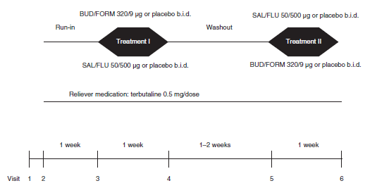
Desain penelitian
Random, double blind, multi-centres, double-dummy, cross-over, 442 pasien dengan PPOK usia ≥40 tahun (Prebronkodilator VEP1 ≤ 50%; VEP1/KVP <70%) dengan 2x periode pengobatan 1 minggu, dilakukan dalam 66 pusat di 9 negara (Argentina, Australia, Belgium, Brazil, Denmark, Jerman, India, Filipin, dan UK
Partridge, Martyn R., et al., Effect on lunch function and morning activities of Budesonide/formoterol versus salmeterol/fluticasone in patients with COPD. Ther Adv Respir Dis (2009), 3(4); 147-157

Slide 38
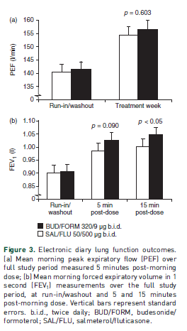
APE 5 menit setelah dosis:
Budesonide/Formoterol 15.1 L/menit
Salmeterol/Fluticasone 14.2 L/menit
P = 0.603
Perbaikan lebih nyata terlihat pada Budesonide/Formoterol Vs Sal/Flu untuk menit ke – 5 dan menit ke – 15 VEP1 rata-rata di pagi hari
(P< 0.09 dan P<0.05)
Partridge, Martyn R., et al., Effect on lunch function and morning activities of Budesonide/formoterol versus salmeterol/fluticasone in patients with COPD. Ther Adv Respir Dis (2009), 3(4); 147-157

Slide 39
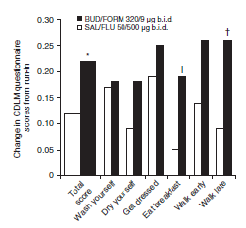
Budesonide/Formoterol lebih signifikan menunjukkan perbaikan aktivitas pagi hari
Vs. Sal/Flu
Total skor CDLM*
Bud/For Vs Sal/Flu
0.22 Vs 0.12 (P<0.05)
Partridge, Martyn R., et al., Effect on lunch function and morning activities of Budesonide/formoterol versus salmeterol/fluticasone in patients with COPD. Ther Adv Respir Dis (2009), 3(4); 147-157
*CDLM: Capacity of Daily Living during the Morning Questionnaire

Slide 40
Budesonide/Formoterol memiliki onset kerja yang lebih cepat dan memberikan perbaikan yang lebih besar bagi kemampuan pasien melakukan aktivitas pagi hari Vs. Sal/Flu

Slide 41
Exacerbation Protection
An observational, retrospective, matched-cohort study to map out patients with COPD and describe COPD healthcare in real life during the first 11 years of the 21st century
Larrson, K., et al., J of Int Med, 2013, 273; 584-594

Slide 42
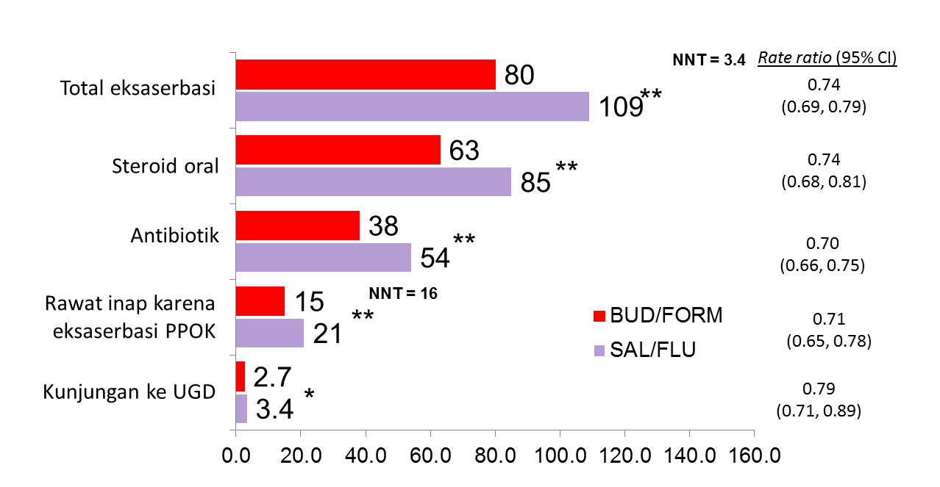
Kejadian eksaserbasi per 100 pasien/tahun pada pasien PPOK yang diobati dengan BUD/FORM (n=2734) atau FLU/SAL (n=2734)
**P<0.0001 *P=0.0003
Kejadian eksaserbasi per 100 pasien/tahun pada pasien PPOK yang diobati dengan BUD/FORM (n=2734) atau FLU/SAL (n=2734)
Jumlah rata – rata penggunaan pelayanan kesehatan disesuaikan dibandingkan dengan menggunakan analisis regresi poisson. **P<0.0001; *P=0.0003 for difference.
CI, confidence intervals; BUD/FORM, budesonide/formoterol; FLU/SAL, fluticasone/salmeterol
Larrson, K., et al., J of Int Med, 2013, 273; 584-594

Slide 43
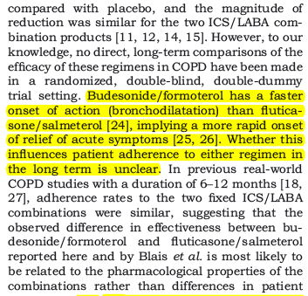
Bud/Formoterol memiliki onset kerja lebih cepat daripada Sal/Flu, sehingga lebih cepat dalam meredakan gejala akut.
Larrson, K., et al., J of Int Med, 2013, 273; 584-594

Slide 44
Safety Benefits
Janson C et al. BMJ 2013; 346:f3306 doi: 10.1136/bmj.f3306

Slide 45
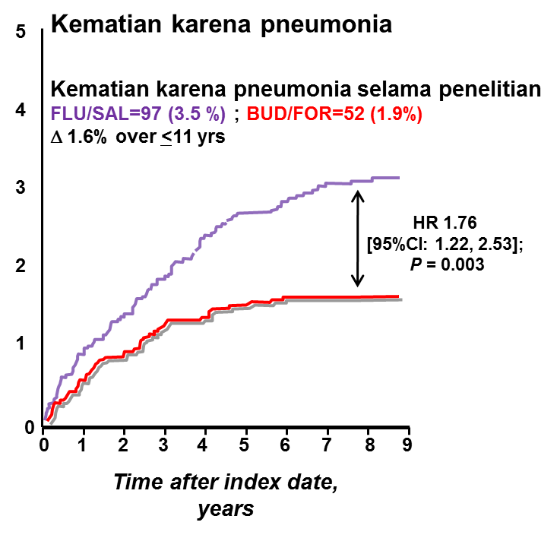
Terjadi peningkatan 76% resiko mortalitas akibat pneumonia pada pasien Salmeterol/Fluticasone dibandingkan kombinasi Bud/Formoterol (P<0.003)
FLU/SAL
BUD/FOR
52 pasien meninggal akibat pnemonia pada grup pasien Budesonide/Formoterol dibandingkan dengan 97 pasien meninggal dunia akibat pneumonia pada Salmeterol/Fluticasone.
Janson C et al. BMJ 2013; 346:f3306 doi: 10.1136/bmj.f3306

Slide 46
Informasi ES pneumonia ICS pada GOLD 2017
Efek samping pneumonia pada ICS dikonfirmasi berdasarkan studi ICS yang menggunakan Flutikason furoate, bahkan pada dosis rendah.
Pada penelitian dengan pasien COPD moderate, ICS monoterapi atau dalam kombinasi LABA tidak meningkatkan resiko pneumonia
GOLD 2017 Global Strategy for the Diagnosis, Management and Prevention of COPD. Available online at http://goldcopd.org/. Accessed 21stNovember 2016.

Slide 47
Monitoring dan Follow-Up pasien selama pengobatan
Pengukuran
Penurunan VEP1 dapat dipantau dengan spirometri min 1x dalam setahun
Kapasitas fungsi (diukur dengan test berjalan sesuai waktu yang ditentukan)
Oksigenasi pada saat istirahat
Gejala
Eksaserbasi (frekuensi, keparahan, tipe dan penyebab eksaserbasi)
Foto (imaging)
Status merokok
GOLD 2017 Global Strategy for the Diagnosis, Management and Prevention of COPD. Available online at http://goldcopd.org/. Accessed 21stNovember 2016.

Slide 48
Kesimpulan
GOLD 2017 telah menyempurnakan penilaian PPOK kategori ABCD dengan hanya memasukkan gejala pernapasan dan eksaserbasi¹
GOLD 2017 merekomendasikan pemakaian ICS/LABA untuk pasien C & D, terutama untuk pasien dengan riwayat eksaserbasi kategori C dan pasien dengan jumlah eosinophil yang dominan pada kategori D¹
Budesonide/Formoterol memiliki onset kerja yang lebih cepat dan memberikan perbaikan yang lebih besar untuk kemampuan melakukan aktivitas pagi hari Vs. Sal/Flu²
Studi PATHOS menyatakan Budesonide/Formoterol lebih efektif dalam menurunkan resiko eksaserbasi dibandingkan kombinasi Salmeterol/Flutikason³
GOLD 2017 Global Strategy for the Diagnosis, Management and Prevention of COPD. Available online at http://goldcopd.org/. Accessed 21stNovember 2016.
Partridge, Martyn R., et al., Effect on lunch function and morning activities of Budesonide/formoterol versus salmeterol/fluticasone in patients with COPD. Ther Adv Respir Dis (2009), 3(4); 147-157
Larrson, K., et al., Combination of Budesonide/formoterol more effective than flu/Sal in preventing exacerbation in COPD: the PATHOS study. J of Int Med, 2013, 273; 584-594

Slide 49
TTERIMA KASIH

